Slide 1

DI Karrieredag i uge 43
06

Slide 2
Baggrund og formål med Dansk Industri (DI) karrieredag
DI Karrieredag er en unik mulighed for at møde DI’s virksomheder og blive inspireret og få videre til jeres videre karriereliv.
I vil møde medarbejdere fra virksomheder og få indblik i jobmuligheder, brancher, hverdagen i det private erhvervsliv og hvilke kompetencer, der efterspørges på fremtidens arbejdsmarked.
Det giver også mulighed for at opdage flere forskellige uddannelsesveje efter gymnasiet.

Slide 3
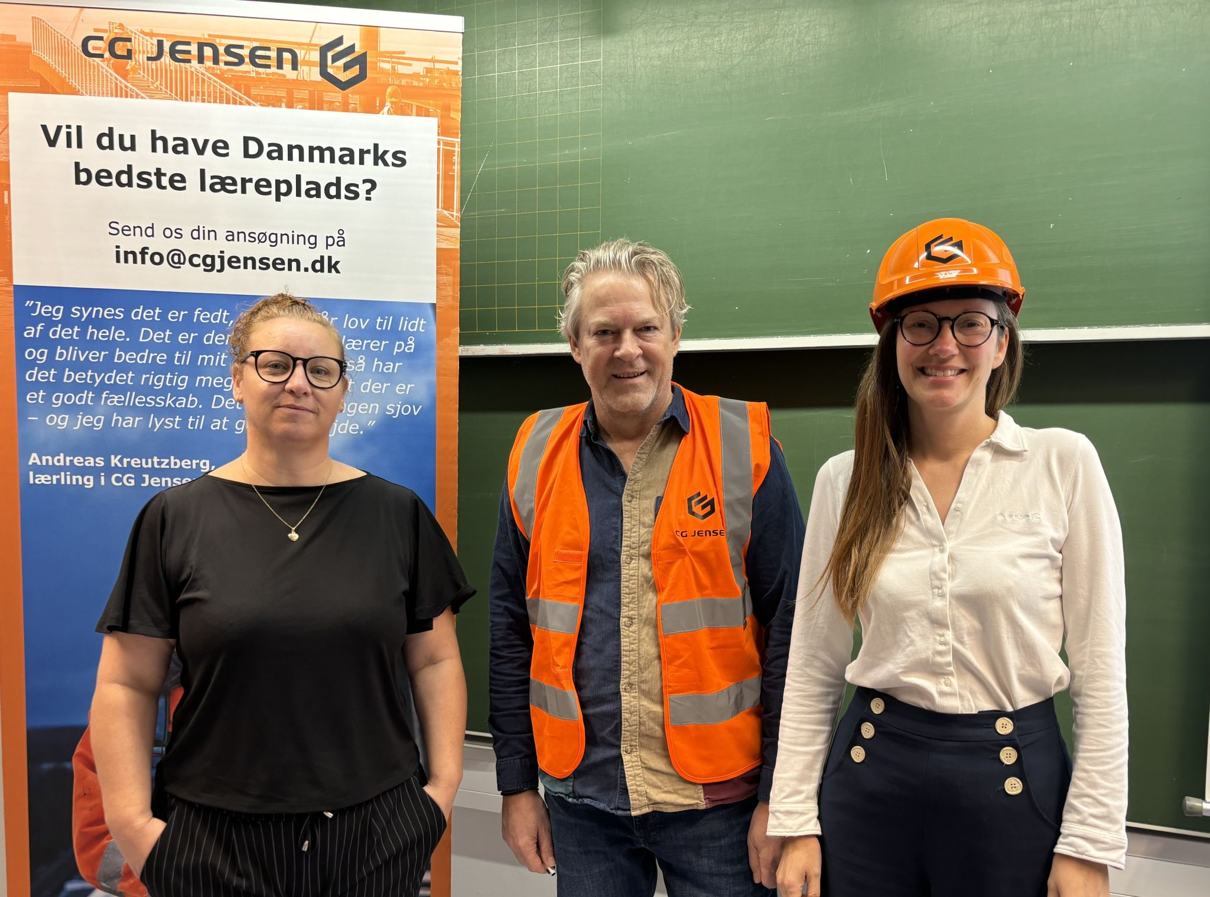
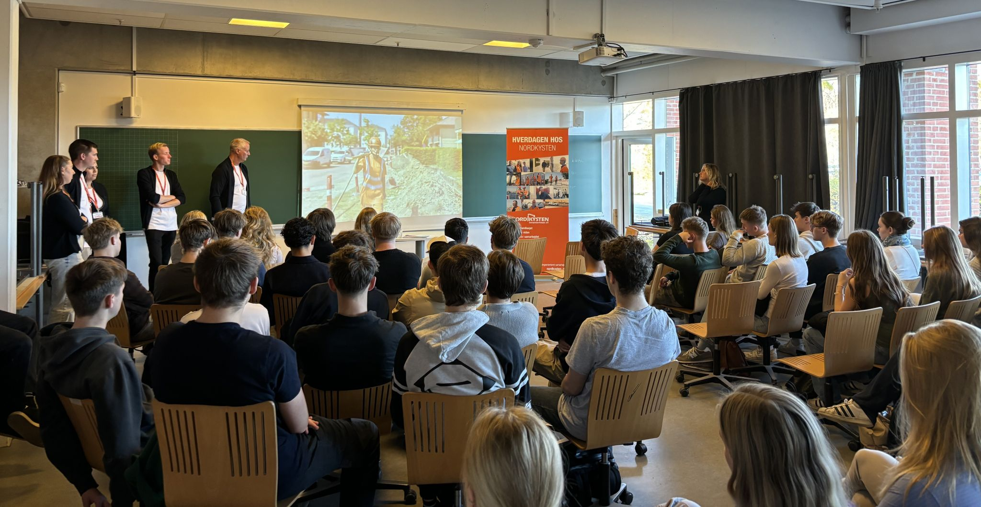
1. Hvad er DI Karrieredag – og hvorfor er det vigtigt?
Hvad?
Du møder 3-5 virksomheder, der er medlem af Dansk Industri (DI)
De fortæller om job, hverdag og muligheder hos dem
Du kan stille spørgsmål og tale med dem
Hvorfor?
Mange studenter er stadig uafklarede efter 3 år
Virksomhederne mangler arbejdskraft
Du får viden om job, sabbatår, og uddannelse
Du bliver bedre rustet til at træffe dine valg

Slide 4
Hvem kommer?
Power Stow A/S - Udvikler og designer innovative og ergonomiske løsninger til flytning af gods, fx bagagehåndtering i lufthavne.
Gorm Hansen A/S - Arbejder med innovativ infrastruktur og bæredygtig udvikling.
Tate & Lyle - Førende inden for ingredienser og løsninger til fødevare- og drikkevareindustrien.

Slide 5
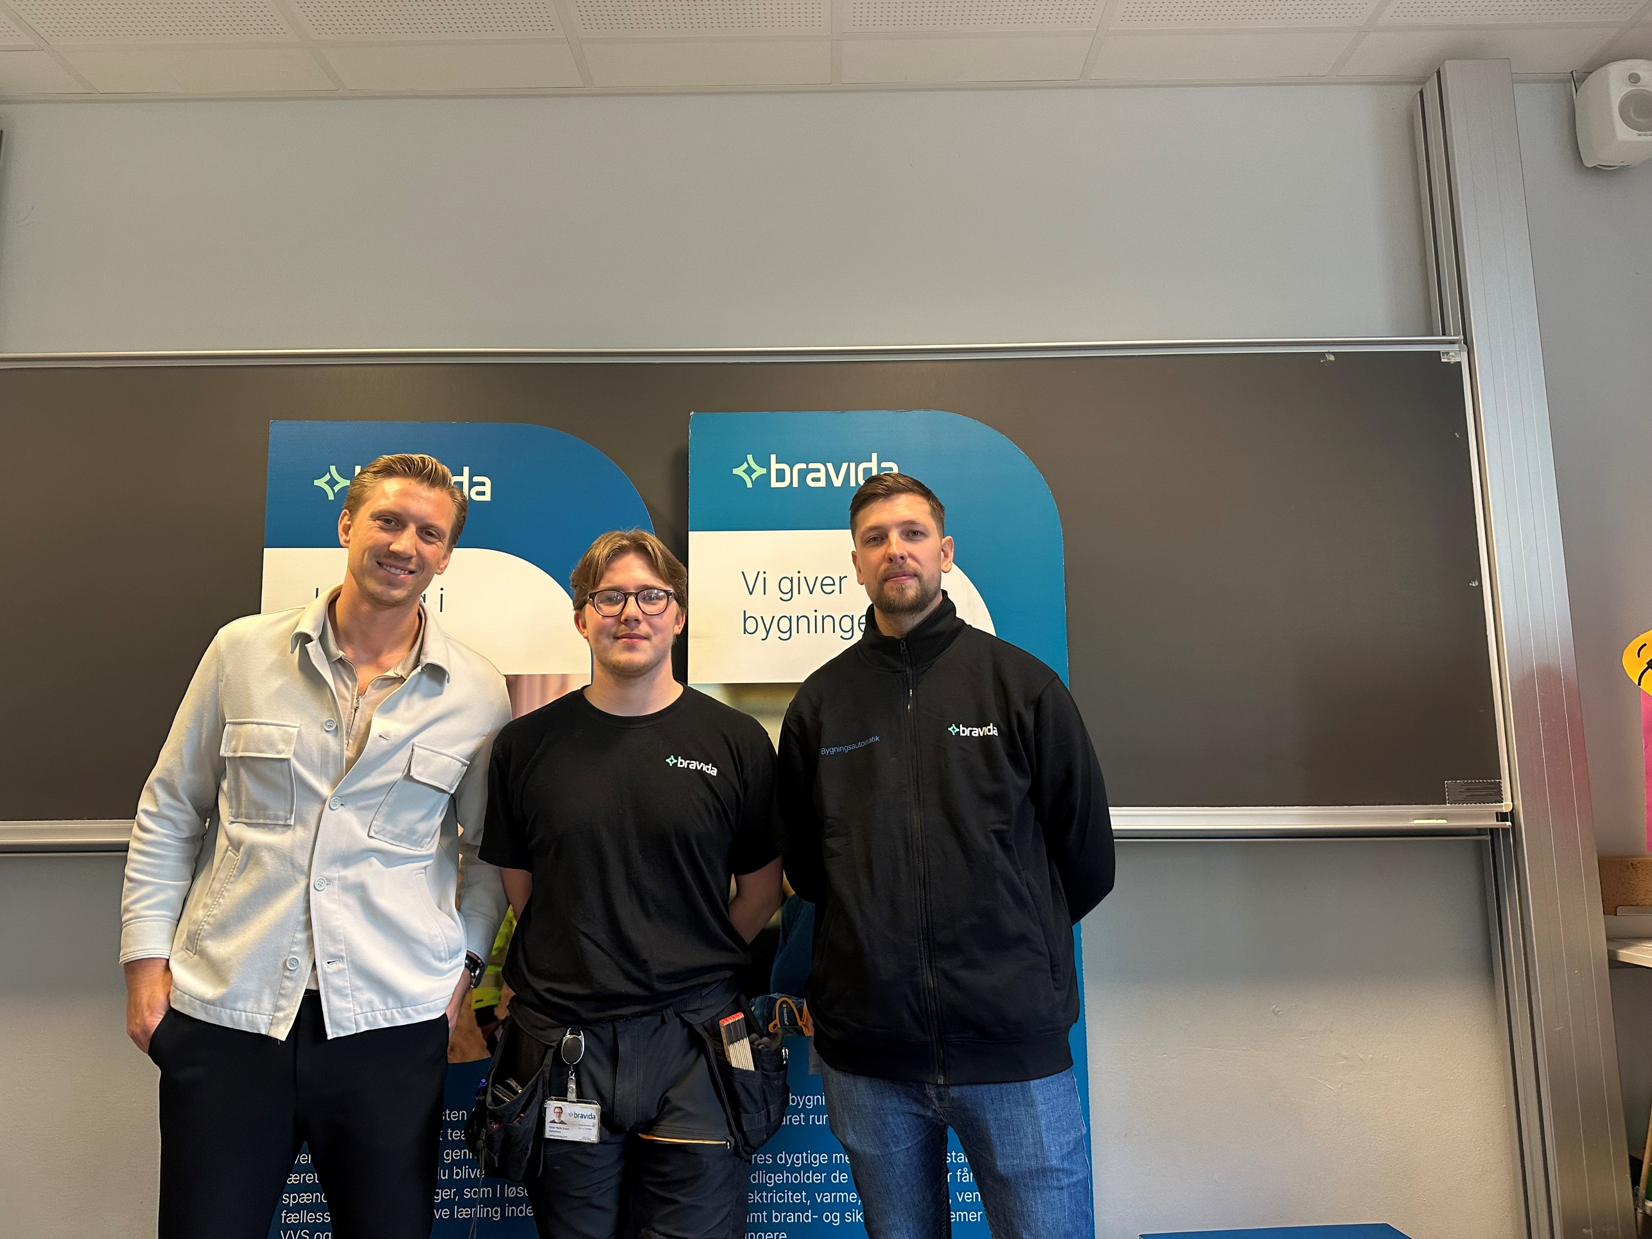
2. Fremtiden i erhvervslivet
Refleksion
Hvilke job tror I ikke findes endnu?
Hvordan tror I jeres arbejdsliv ser ud om 10 år?
Teknologi og digitalisering ændrer alle brancher.
Grøn omstilling skaber nye job og nye kompetencekrav.
Virksomheder i mange brancher oplever udfordringer med at finde nok kvalificerede medarbejdere – både faglærte og akademisk uddannede.

Slide 6
Opgave 1: Lav en karriereprofil
Hvad interesserer mig fagligt?
Hvilke brancher tiltaler mig?
Hvilke værdier vil jeg gerne møde i et job?
Har jeg nogle særlige mål for fremtiden?
Hvordan vil I gerne arbejde: med hænderne, hovedet, mennesker, teknik?
Sabbatår vs. uddannelse direkte efter gymnasiet
Erhvervsuddannelser, praktikpladser og videregående uddannelser
Forskellen på den private og den offentlige sektor

Slide 7
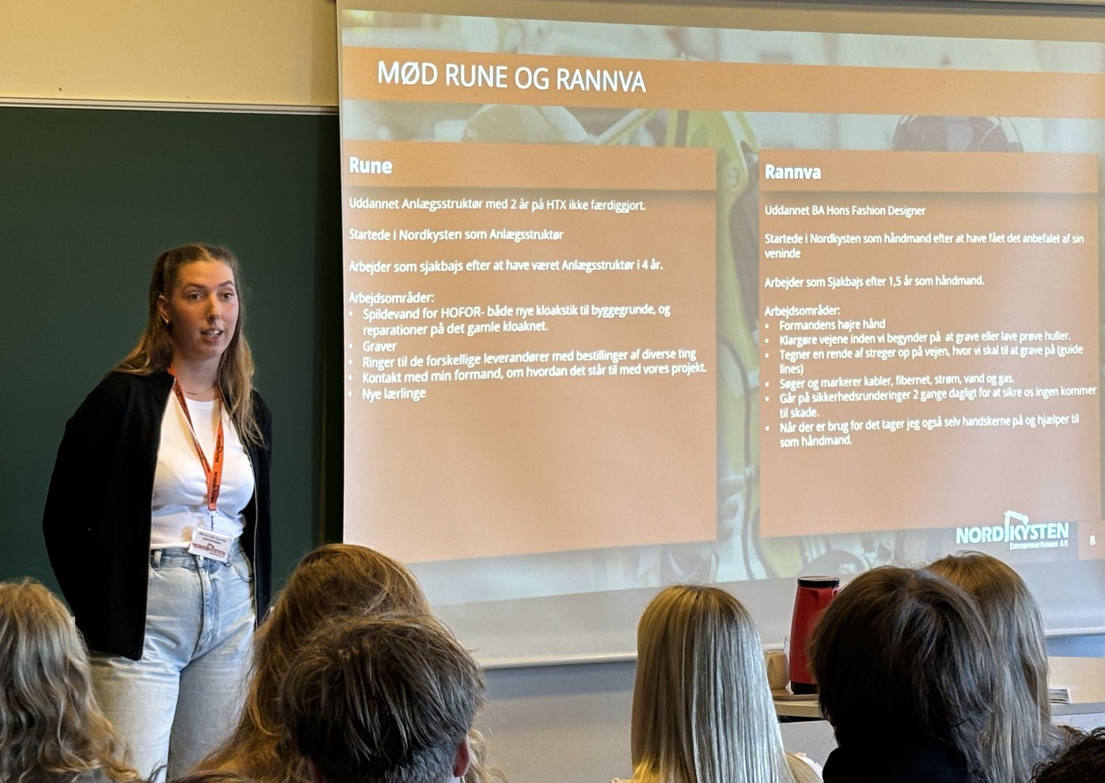
3. Kobling mellem uddannelse og job
Refleksion
Hvilke jobmuligheder vil jeg gerne undersøge nærmere?
Hvilke videre uddannelser kan bygge på mine interesser og kvalifikationer fra gymnasiet og sabbatår?
Der er mange veje til et job:
Uddannelse, der giver særlige kompetencer
Hvordan kan man f.eks. kombinere interesseområder fra STX/HF med en erhvervsuddannelse, erhvervsakademiuddannelser eller universitetsuddannelse?
Sabbatårsjob, der giver erhvervserfaring
Joberfaring kan styrke CV'et og give indsigt i arbejdsmarkedet.
Netværk, deltagelse i faglige netværk og karrieredage som denne.
Fra praktik til erhvervskarriere
Gennem praktikophold er det muligt at få erfaring, der leder til ansættelse hos en virksomhed.

Slide 8
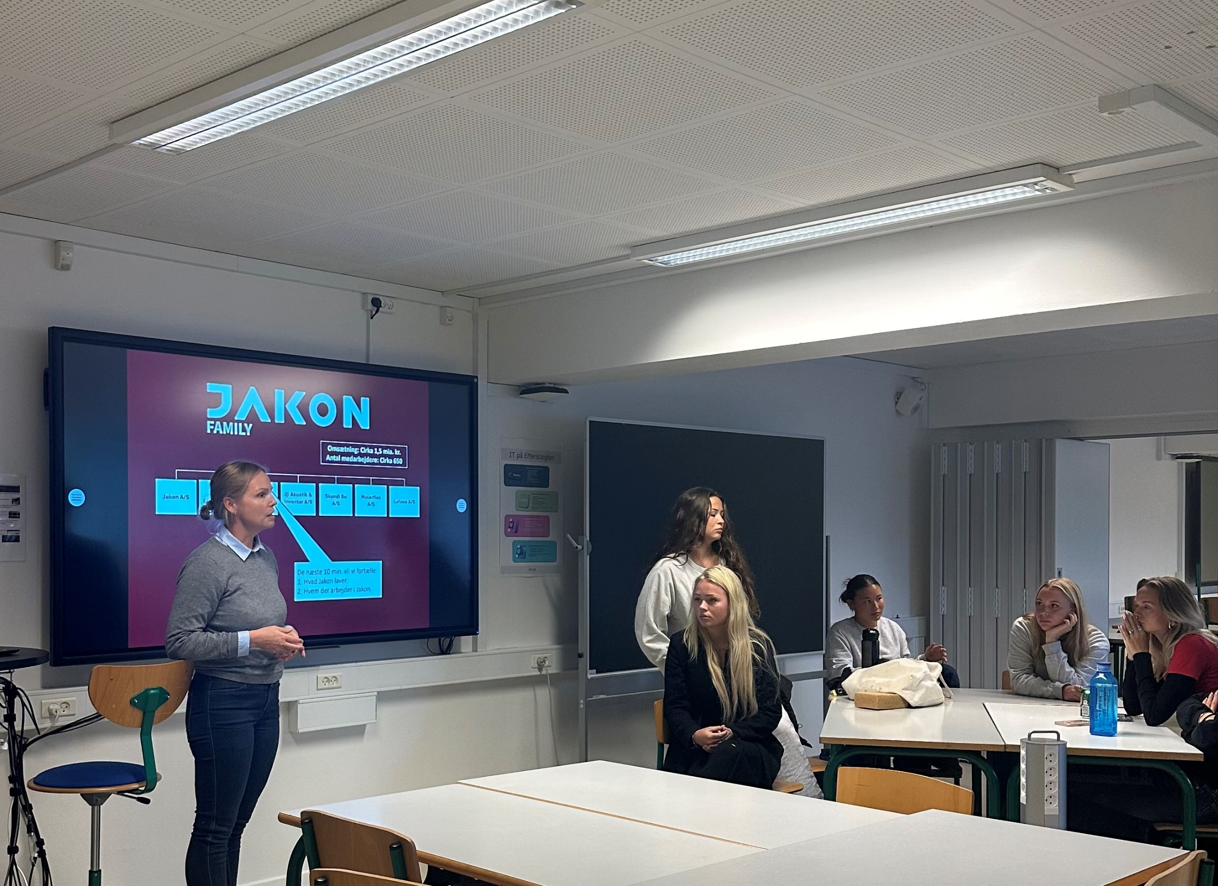
4. Forberedelse til DI Karrieredag
Eksempler på hvad kan man spørge virksomhederne om?
Hvilke job kan man få – og hvordan kommer man dertil?
Hvad leder I efter hos unge medarbejdere?
Har I sabbatårsjob eller praktikpladser?
Hvordan ser en typisk arbejdsdag ud hos jer?
Hvilke kvaliteter leder I efter i nye medarbejdere?
Hvordan arbejder I med innovation og bæredygtighed?
Opgave 2: Relevante spørgsmål til virksomhederne
På baggrund af jeres karriereprofil, lav nu en brainstorm over relevante spørgsmål til virksomhederne.
Opgave 3: Del jeres spørgsmål
Præsenter jeres spørgsmål og begrundelser for klassen.
Vi diskuterer spørgsmålene i plenum.
Forventningsafstemning
Vi reflekterer i plenum over jeres forventninger og hvad I håber at få ud af DI Karrieredag: læring, netværk eller inspiration?...

Slide 9
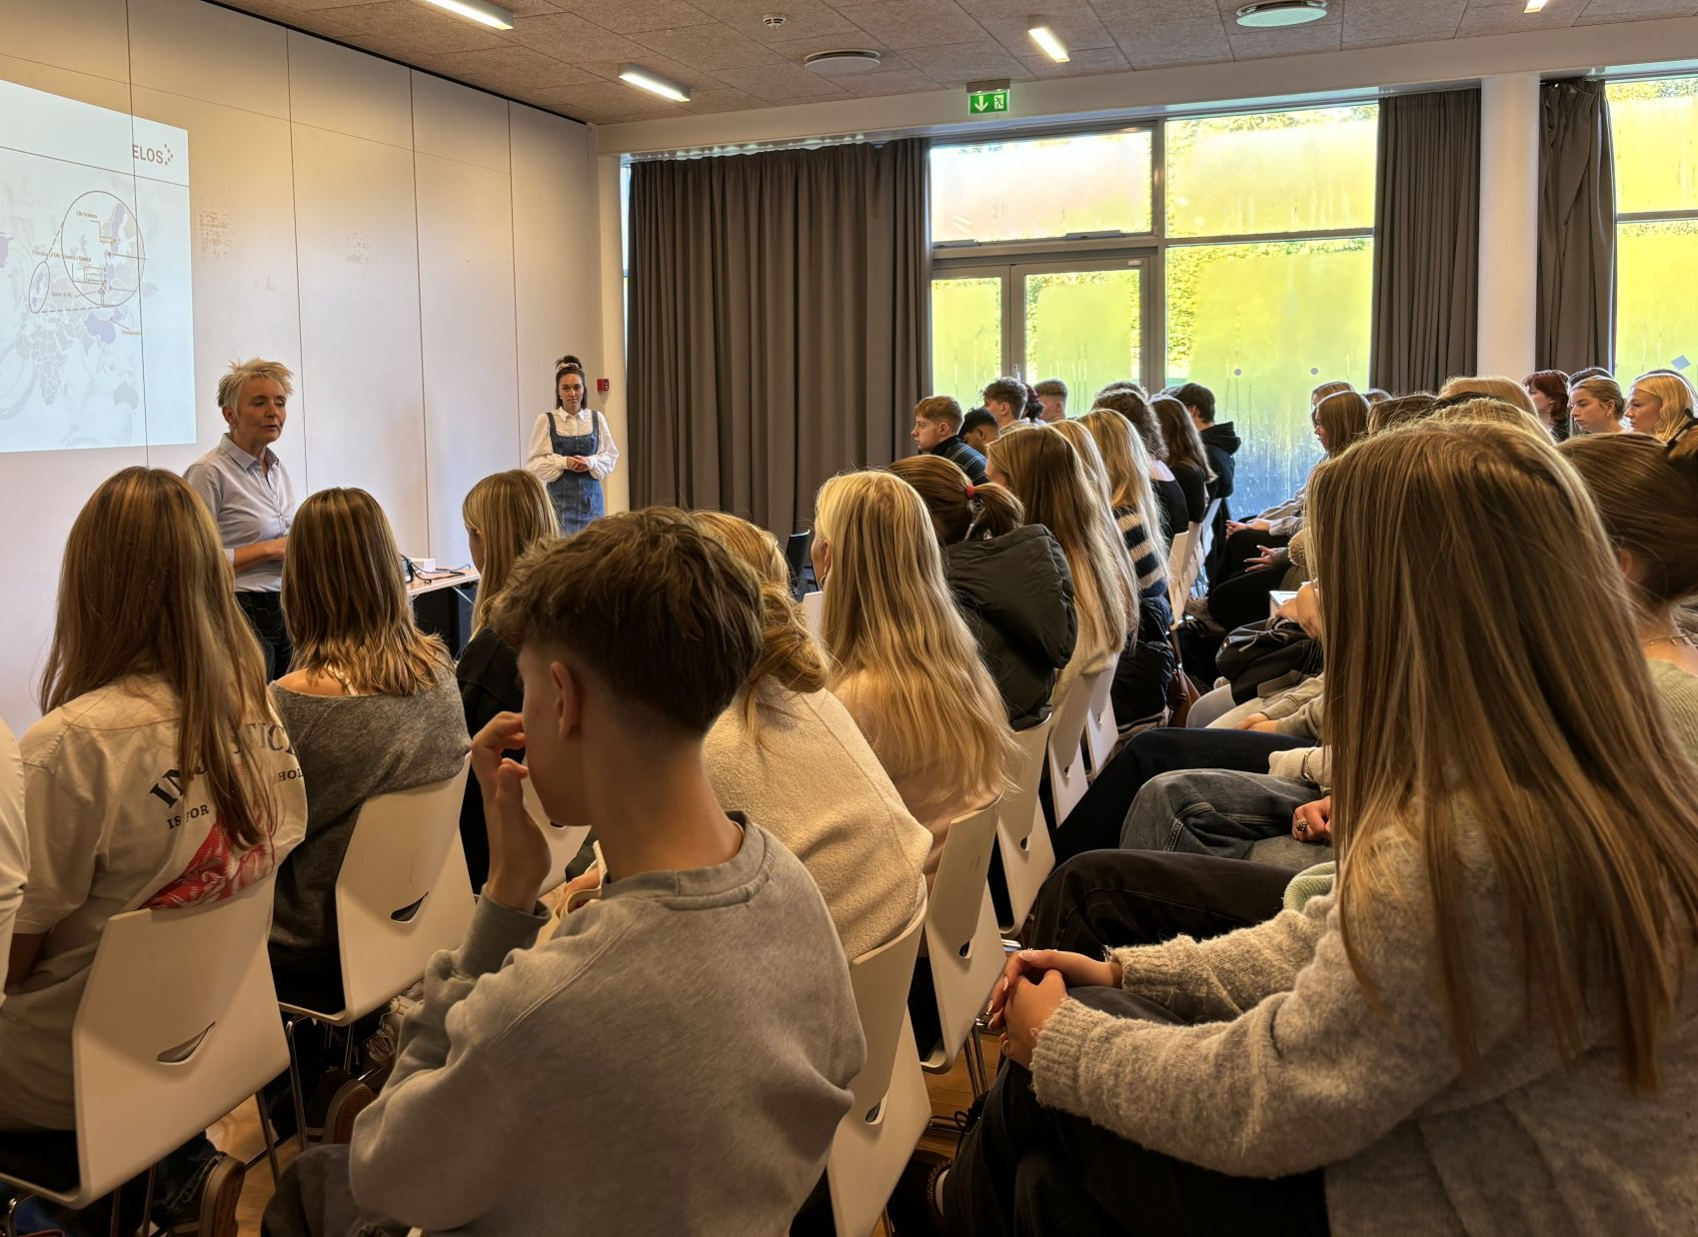
5. Jeres rolle ved DI Karrieredag
Eksempler på hvad kan man spørge virksomhederne om?
Hvilke job kan man få – og hvordan kommer man dertil?
Hvad leder I efter hos unge medarbejdere?
Har I sabbatårsjob eller praktikpladser?
Hvordan ser en typisk arbejdsdag ud hos jer?
Hvilke kvaliteter leder I efter i nye medarbejdere?
Hvordan arbejder I med innovation og bæredygtighed?
Aktiv deltagelse i oplæg og dialoger med virksomhedsrepræsentanter.
Vær nysgerrige og engagerede gennem relevante og velovervejede spørgsmål. I kan bruge de spørgsmål, som blev diskuteret i plenum som inspiration.
I kan benytte lejligheden til at netværke og skabe forbindelser med potentielle fremtidige arbejdsgivere.
Tænk over hvordan de forskellige oplæg fra virksomhederne påvirker jeres tanker om fremtidige uddannelses- og karrierevalg.

Slide 10
6. Efterrefleksion - hvad kan du gøre herfra?
Opgave 4: Gennemgang af karriereprofilen med nye indsigter
Har dine faglige interesser ændret sig eller, er de blevet styrket?
Er der nye fagområder, du har fået interesse for?
Hvilke brancher virker interessante baseret på de oplysninger fra virksomhederne, du har modtaget?
Planlægning af næste skridt
Hvordan kan du benytte den viden, du har fået fra virksomhederne til at tage beslutninger om sabbatår, videre uddannelse og jobmuligheder?

